Slide 1
แผนพัฒนาบริการปฐมภูมิ เขต 11
นพ.เอกชัย มุกดาพิทักษ์

Slide 2
ทิศทางการพัฒนาระบบสุขภาพปฐมภูมิ
นพ.เอกชัย มุกดาพิทักษ์

Slide 3
ระบบบริการสุขภาพแบบบูรณาการ
(Integrated Health Care System)
Excellent Center
Tertiary Medical Care
Tertiary
Care
(3 Care)
Secondary Care
(2 Care)
Primary Care
(1 Care)
Referral Center
Secondary Medical Care
Special Care
Referral System
Primary Medical Care
General Practice
Family Practice
Primary Health Care
Self-Care
Holistic
Care
Integrated Care
Continuous
Care
คุณภาพบริการ
เชื่อมโยง
ไม่มีช่องว่าง
ไม่ซ้ำซ้อน

Slide 4
เป็นหน่วยบริการด่านแรก(First contact) ที่มีคุณลักษณะสำคัญของบริการปฐมภูมิ 5 ประการ
1 A 4 C
จัดระบบบริการ ให้มีการ เข้าถึงบริการที่ดี และง่าย (Accessibility )
บริการแบบองค์รวม ผสมผสาน และยึดผู้ป่วยเป็นศูนย์กลาง ( Holistic / Comprehensive Care )ด้วย หัวใจของความเป็นมนุษย์ ( Humanized service mind )
จัดระบบบริการ ที่สร้างความต่อเนื่องในการดูแล (Continuity of Care) และมีมาตรฐาน การบริการสุขภาพ ทางคลินิก และทางชุมชนที่ดี ( Standard Clinical & community service )
ประชาชนมีส่วนร่วม และมีความสัมพันธ์ที่ดีกับชุมชน ( Community empowerment )
มีระบบการประสานงานเชื่อมโยงที่ดี กับหน่วยบริการสุขภาพ ในเครือข่าย (Coordination )

Slide 5
งานบริการปฐมภูมิ
ระบบบริการรักษาพยาบาล
Emergency ที่พบบ่อย
Acute illness ที่พบบ่อย
Chronic disease : DM,HT
Palleative care : มะเร็ง ผู้สูงอายุติดเตียง ESRD CVA
การแพทย์แผนไทย กายภาพฟื้นฟู
บูรณาการ service plan ทุกสาขา
บริการการส่งเสริมป้องกัน
การดูแล 5 กลุ่มวัย : 11/7 model
การควบคุมป้องกันโรค : อำเภอควบคุมโรคเข้มแข็ง
ระบบส่งต่อ ขึ้น-ลง

Slide 6
การพัฒนาสุขภาพ ในมิติชุมชน
ศูนย์เด็กเล็กปลอดโรคปลอดภัย
โรงเรียนส่งเสริมสุขภาพ
วัดส่งเสริมสุขภาพ
หมู่บ้านจัดการสุขภาพ
ตลาดน่าซื้อ
ส้วมสะอาด
สถานประกอบการน่าอยู่

Slide 7
บุคคลและหน่วยงานที่มีบทบาทระบบสุขภาพปฐมภูมิ
รพช/สสอ.
รพ.สต.
ผู้ป่วย
ครอบครัว
อสม
องค์กรชุมชน/ชมรม
ท้องถิ่น

Slide 8
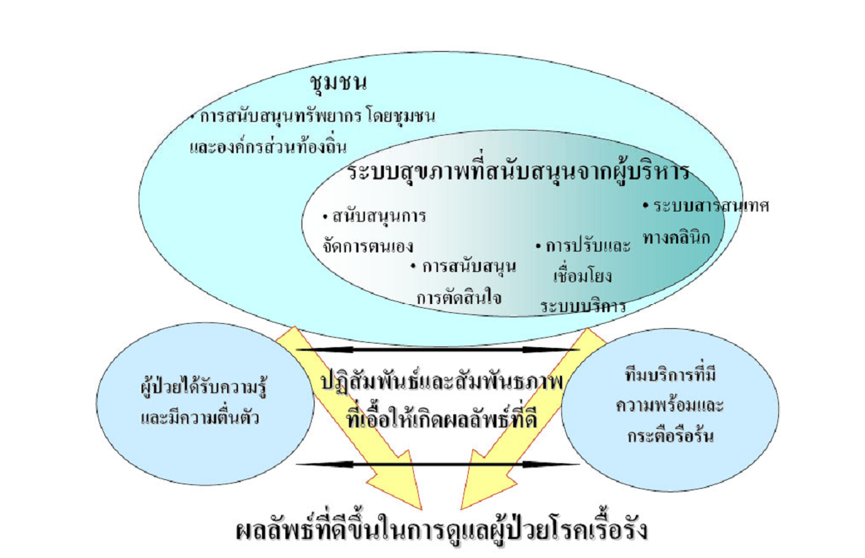
Chronic Care Model

Slide 9
สุขภาพดี ชุมชนพึ่งตนเองได้
เป้าหมาย
ระบบดูแลสุขภาพ : กลุ่มด้อยโอกาส ผู้สูงอายุ การเจ็บป่วยบ่อย เรื้อรัง
สุขภาพครอบครัว การป้องกันโรค ชุมชนสร้างสุขภาพ เศรษฐกิจพอเพียง
ความครอบคลุม สอดคล้องความต้องการ และบริบท
ระบบ
กลไก
องค์กรชุมชน
ท้องถิ่น
เป้า แผน ร่วม
ระบบงาน
นโยบายสาธารณะ
เรียนรู้ พัฒนา
หน่วยงานอื่น
สถาน
พยาบาล
ที่เกี่ยวข้อง
ระบบสนับสนุน
DHS
ระบบ
ภายใน
การนำ ทีม การบริหารจัดการ การใช้ข้อมูล การเรียนรู้ร่วมกันอย่างต่อเนื่อง
การออกแบบระบบงาน วัฒนธรรม ค่านิยม
PCA
ทรัพยากร
ใช้ทรัพยากรร่วมอย่างพอดี ปรับตามบริบทพื้นที่
ระดมทรัพยากรจากภาคี ภาคส่วนต่างๆ

Slide 10
แนวทางการพัฒนาบริการปฐมภูมิ เขต 11
สร้างความเข้มแข็งของระบบสุขภาพปฐมภูมิ :DHS
พัฒนาการจัดการของเครือข่ายบริการปฐมภูมิให้มีคุณภาพ:PCA
เสริมสมรรถนะทีม บริการปฐมภูมิ
แพทย์เวชศาสตรครอบครัว
Family Care Team

Slide 11
แผนงาน
พัฒนาทีม พี่เลี้ยงระดับ เขต-จังหวัด-อำเภอทำหน้าที่ ให้ความรู้และกระตุ้นการพัฒนา ด้วยการเยี่ยมเสริมพลัง
สนับสนุนให้แพทย์เวชศาสตร์ครอบครัวมีบทบาทนำในพื้นที่มากขึ้น
สนับสนุนการฝึกอบรมแพทย์เวชศาสตรครอบครัวโดยใช้ รพช.เป็นฐาน

Slide 12
ตัวชี้วัด
อำเภอ DHS
เครือข่ายบริการปฐมภูมิคุณภาพ PCA
ตัวชี้วัดตามเป้าหมายของพื้นที่ และตัวชี้วัดงานต่างๆ ในระบบ
ด้วยการประเมินตนเอง
เพื่อสุขภาพของประชาชนในพื้นที่

Slide 13
Thank You

Slide 14
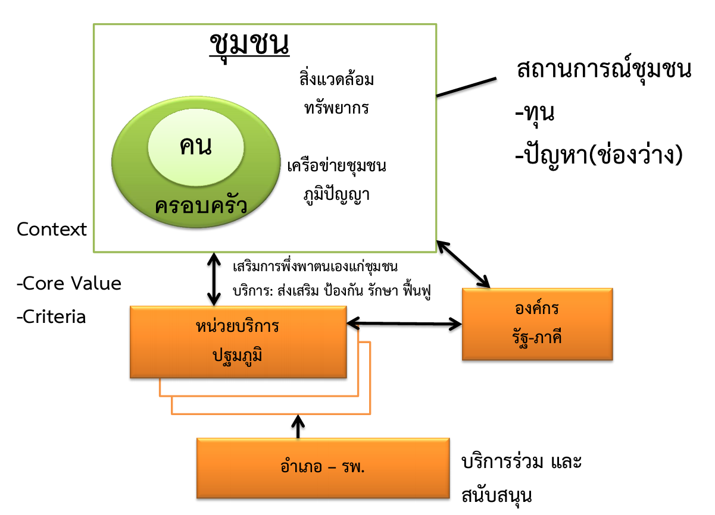

Slide 15
7 หมวดของการจัดการที่ดี
โครงร่างองค์กร
สภาพแวดล้อม ความสัมพันธ์ และความท้าทาย
2. การวางแผนเชิง
ยุทธศาสตร์
และกลยุทธ์
5. การมุ่งเน้น
ทรัพยากรบุคคล
1. การนำองค์กร
7. ผลลัพธ์
การดำเนินการ
3. การให้ความสำคัญ
กับผู้รับบริการและ
ผู้มีส่วนได้ส่วนเสีย
6. การจัดการ
กระบวนการ
4. การวัด การวิเคราะห์และการจัดการความรู้
Notes:
15
15
15

Slide 18
แพทย์พื้นบ้าน
แพทย์ภาคประชาชน
แพทย์แผนปัจจุบัน

